Slide 1
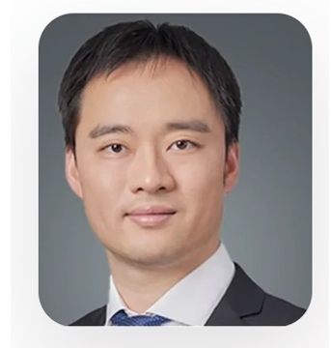
SAI严骏驰
（名义）自动化系工程博士

Slide 2
1轮夏令营（7月），1轮预推免（9月）
博士基本都需要提前联系（几乎决定性因素）
博士GPA略不重要，硕士较重要
硕士有笔试（控制相关要看一下），博士仅面试
夏令营（大约）400进150（不保真），预推免（工程博）25进16（几乎都联系）
优秀营员不等于一定有名额！！！（时间差）

Slide 3
工程硕博
预推免 9月
校企联培（一定要问清楚）
（略微）竞争压力低
几乎都要提前联系

Slide 4
大组pros cons
资源总量很多
方向/去向非常丰富
（被老师重视则）学术/社会status攀升
老师直接指导技术较少（sense of teaching）
内部竞争
如果有挂名，各种不协调（寝室）

Slide 5
清华CAI/叉院/计算机 （my pity）
极其激烈（预计今年更激烈），好的老师早已确定
入营bar极高，提前联系老师
几乎必须有中稿/出分paper
笔试/面试
现在赶紧加入

